Slide 1
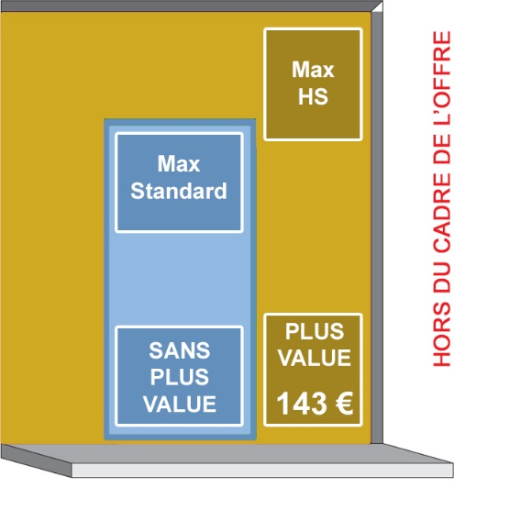
OFFRE QUATTRO 2024
Valable du 01/01/24 au 31/12/24 sauf fluctuation du coût de nos matières premières ou autres hausses fournisseurs. Annule et remplace les offres précédentes.
PORTES D’ENTRÉE
MONOBLOC ALUMINIUM
Livraison en 30 jours ouvrés
LILAS
MEXICO 1
Sablage uni inclus
DERCETO
Pièces alunox
Incluses
AUBURN 1
Sablage uni inclus
CAPELLA 1L
Vitrage Delta clair
CES PRIX SONT SOUMIS AUX CONDITIONS INDIQUÉES CI-DESSOUS :
Teintes et finitions au choix :
Disponibles en mono ou en bicoloration *
* (blanc 9016 Mat intérieur)
9016 Mat
7016 Mat
7016 Granité
Noir 2100 Sablé
Gris 2900 Sablé
Dormants au choix :
Limites dimensionnelles :
DORMANT ETROIT SANS AILE (9, 40 et 60 mm)
 | TABLEAU |  | DOS DE DORMANT
 | Standard | Hors standard | Standard | Hors standard
HAUTEUR | < 2202 | 2203 à 2250 | < 2233 | 2234 à 2281
LARGEUR | < 951 | 952 à 1000 | < 1013 | 1014 à 1062
Dimensions maxi selon le dormant choisi
DORMANT INTERMEDIAIRE
 | TABLEAU |  | DOS DE DORMANT
 | Standard | Hors standard | Standard | Hors standard
HAUTEUR | < 2208 | 2209 à 2250 | < 2238 | 2239 à 2280
LARGEUR | < 962 | 963 à 1000 | < 1022 | 1023 à 1060
DORMANT LARGE
 | TABLEAU |  | DOS DE DORMANT
 | Standard | Hors standard | Standard | Hors standard
HAUTEUR | < 2218 | 2219 à 2250 | < 2248 | 2249 à 2280
LARGEUR | < 982 | 983 à 1000 | < 1042 | 1043 à 1060

Slide 2
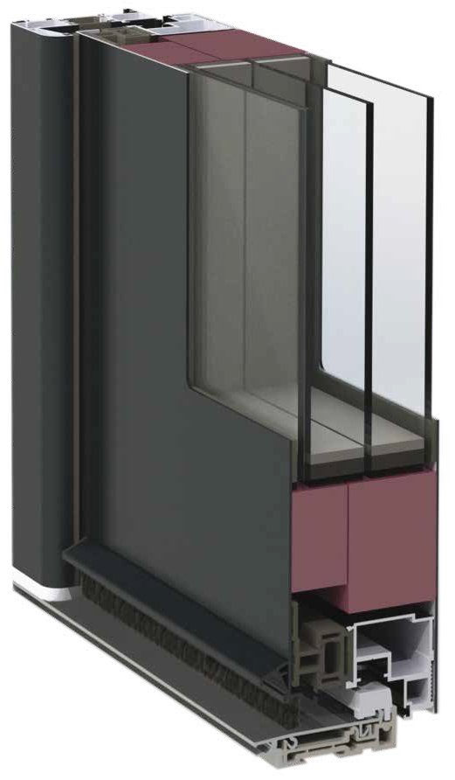
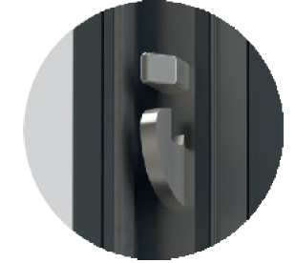
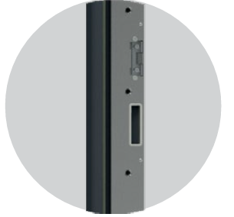
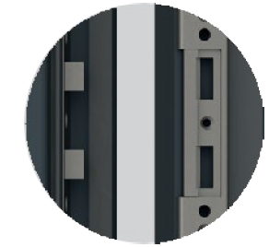
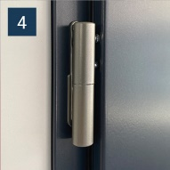
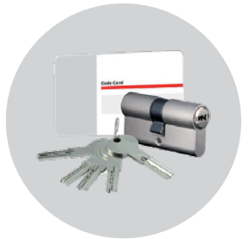
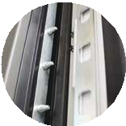
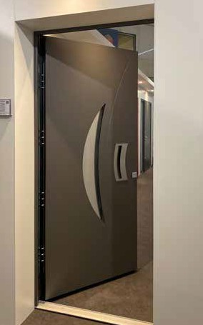
La porte d’entrée monobloc en aluminium
Ouvrant Monobloc alu 80 mm, conception brevetée
8
Dormant aluminium à rupture de pont thermique de 75 mm
Cadre ouvrant aluminium/ABS de 80 mm, absorption maximale de l’effet bilame
Parements alu thermolaqué haute durabilité (Design sur les 2 faces de la porte)
Isolant thermique haute densité
Triple vitrage feuilleté retardateur d’effraction
Joint mousse d’étanchéité vitrage (dormant/ouvrant)
Seuil alu à rupture de pont thermique
→ Normes P.M.R. respectées avec un passage utile de 830 mm
Paumelles 3D à ficher pour un réglage simplifié
1
2
3
1
6
5
4
5
6
3
80 mm
7
4
8
7
2
Équipement standard inclus dans le prix :
Serrure automatique 5 points à crochets
Gâche filante sur toute la hauteur
Pièces anti-dégondage
en partie haute & basse
Paumelles 3D
Réglage simplifié
Cylindre débrayable
6 pistons + 5 clés
Poignée
New-York
Imprimés vitrage au choix:
Assemblés en triple vitrages
(1face feuilletée 33/2)
Sablage uni
Delta clair
G200
Chinchilla clair
Antique clair
Martelé clair
Silvit clair
Options cumulables « Tarif moins remise »
Autres dormants avec aile de 40 mm, de 60 mm ou large sans aile
Porte avec une imposte, 1 ou 2 tierce (s) ou tierce + imposte
Tapées de doublage pour isolation de 100 à 220 mm
Cornières 60 x 40 / 30 x 20 / 100 x 30 mm
Plat 40 x 2 mm / 70 x 2 mm (T1 2024)
Élargisseurs de dormant
Le système EURASTOP (barre 12 pions anti-dégondage)
Rejet d’eau
Imprimés de vitrages hors standards
Béquilles et bâtons de tirage
Quincaillerie (autres cylindres, gâches...)
La porte connectée "NUKI" et "SOMFY«
Serrure motorisée & domotique
Réhausses de seuil
SCANNEZ
pour découvrir la vidéo de présentation de la porte d'entrée PASSAGE
Les autres teintes RAL et grandes dimensions hors standards ne sont pas cumulables avec cette offre.

